Slide 1
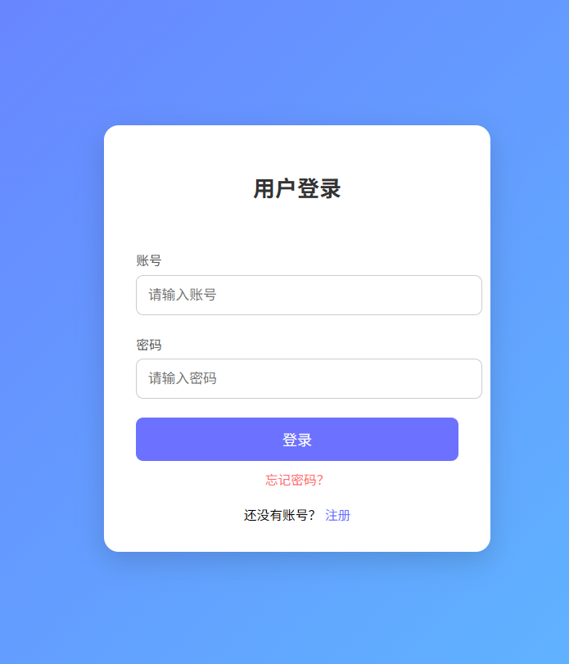
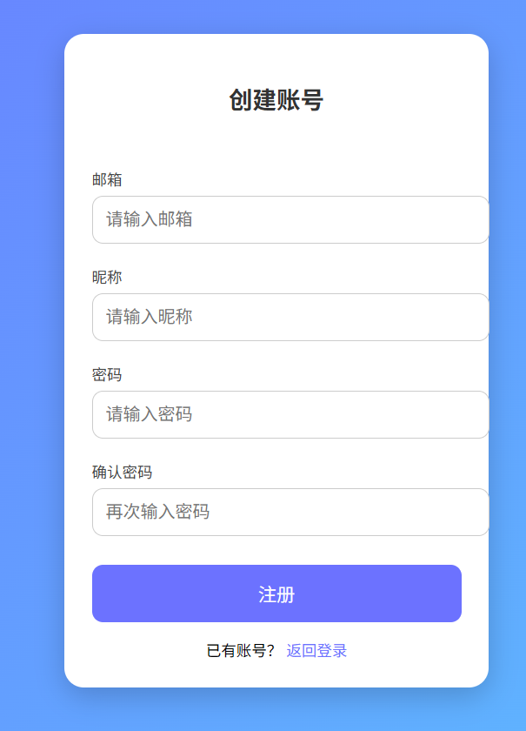
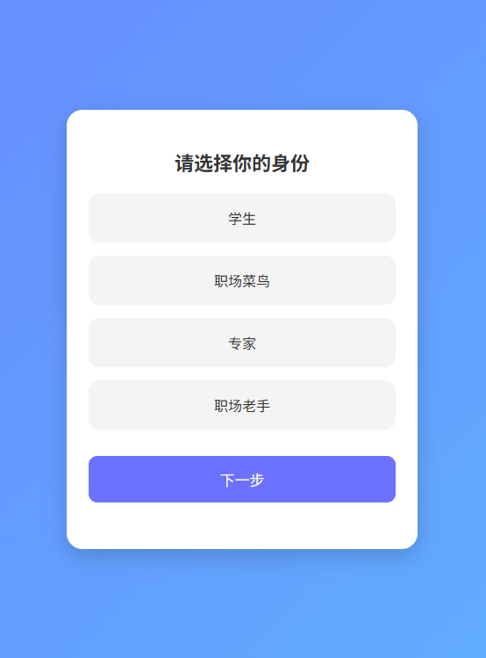
点击密码进入忘记密码忘记页面
进入注册页面
注册后选择身份
回到登录页面
进入登录页面

Slide 2
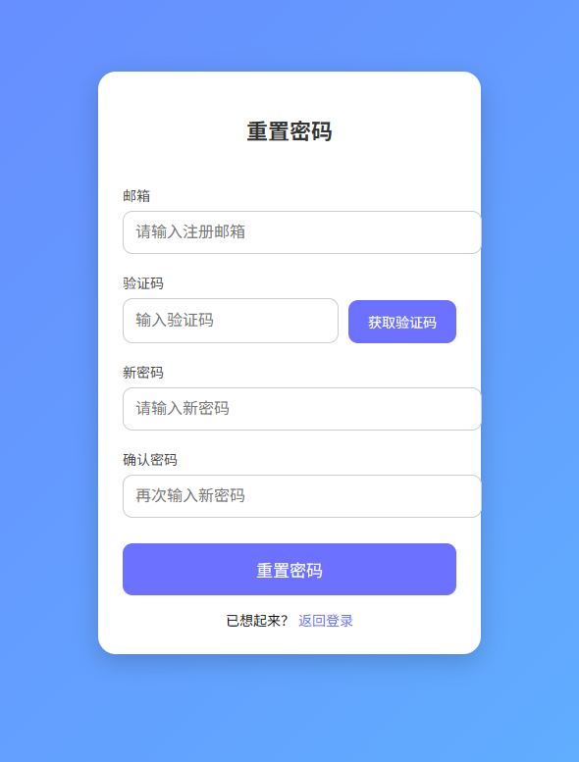
返回登录页面

Slide 3
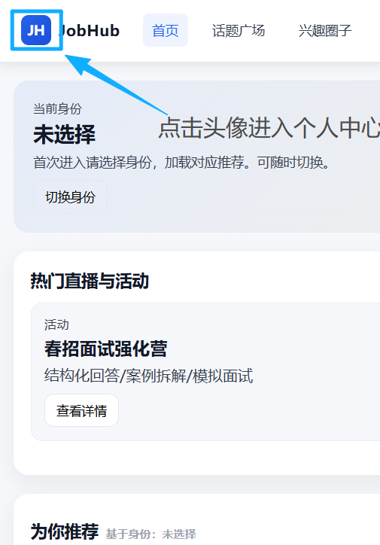
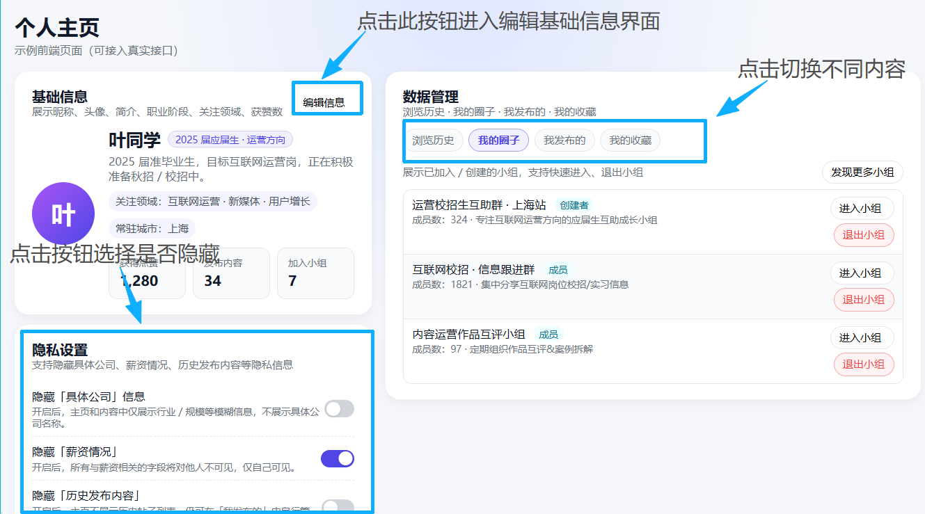

Slide 4
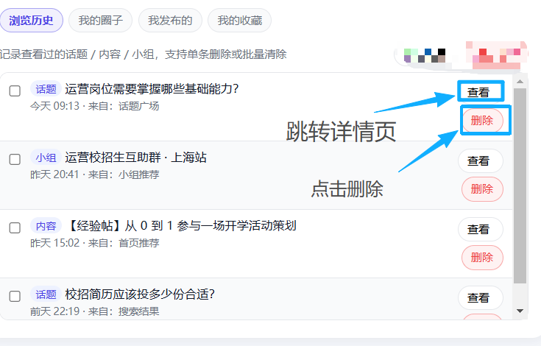
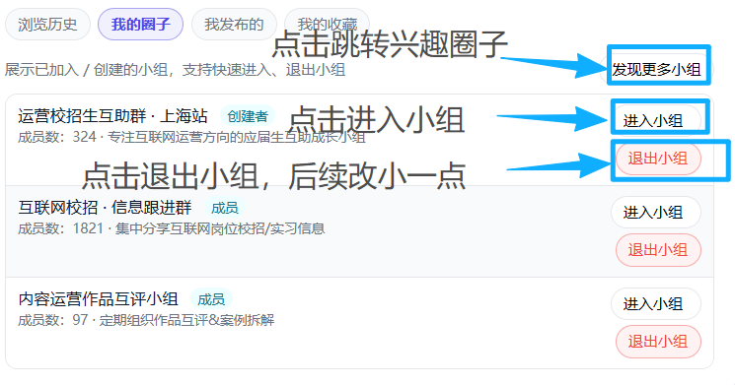

Slide 5
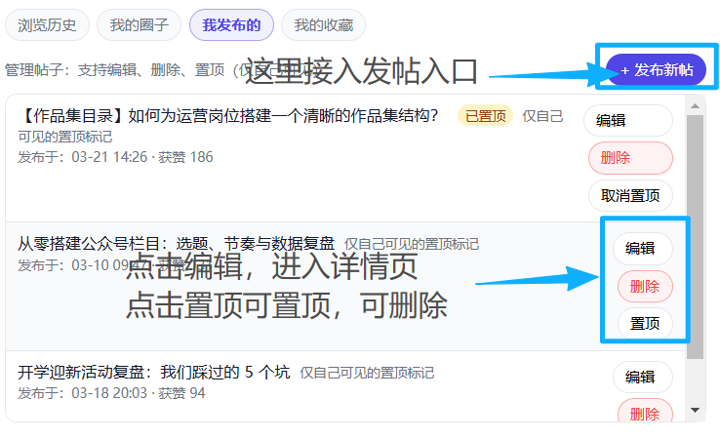
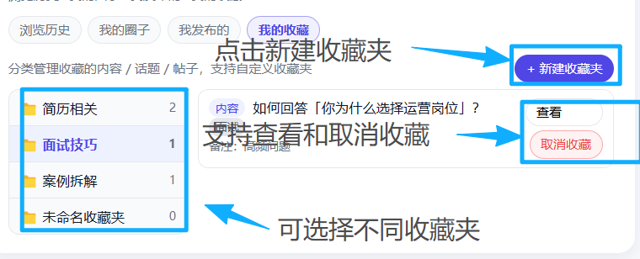

Slide 6
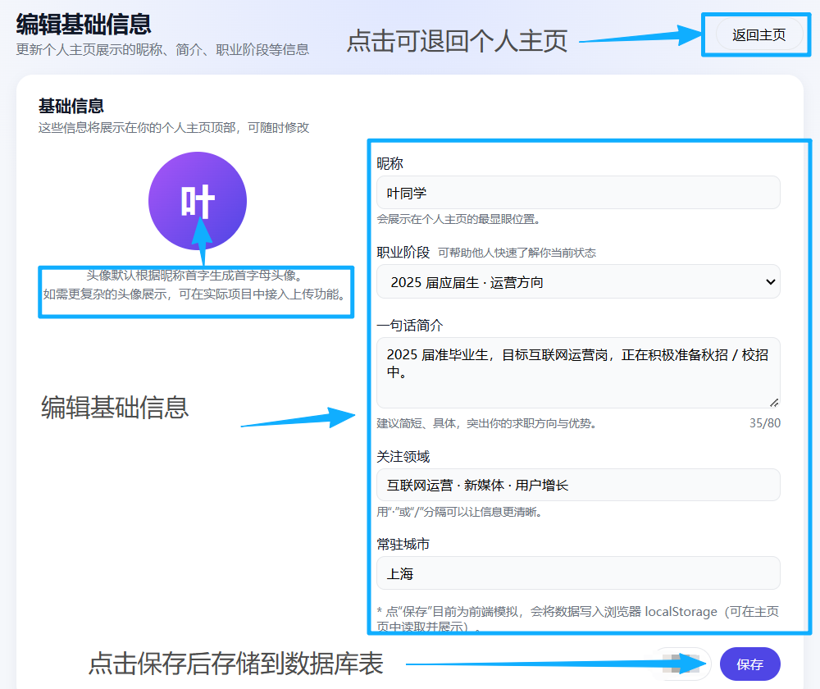

Slide 7
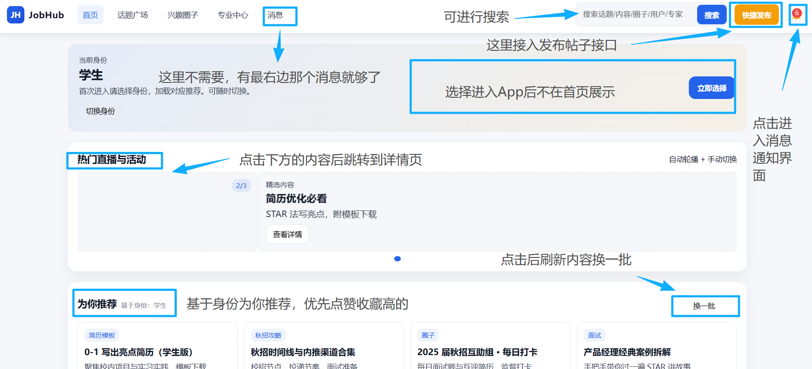

Slide 8
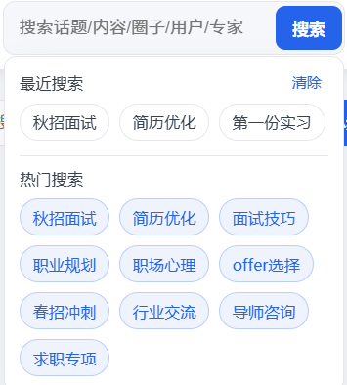
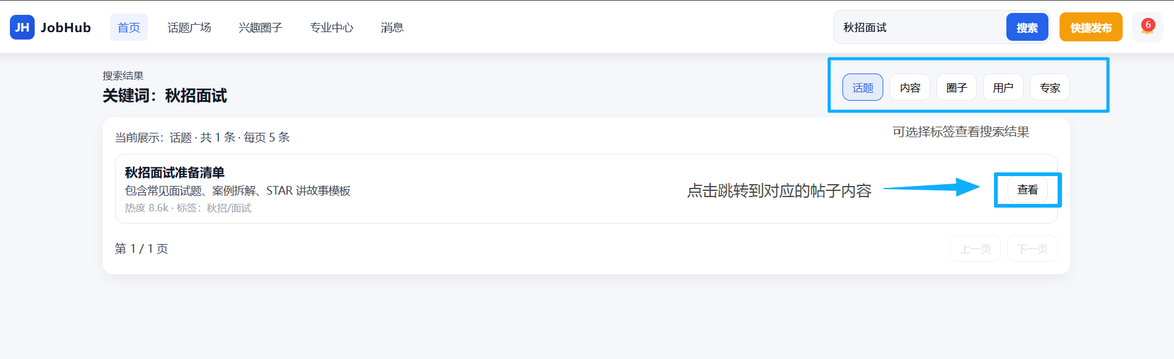
搜索栏
搜索结果展示

Slide 9
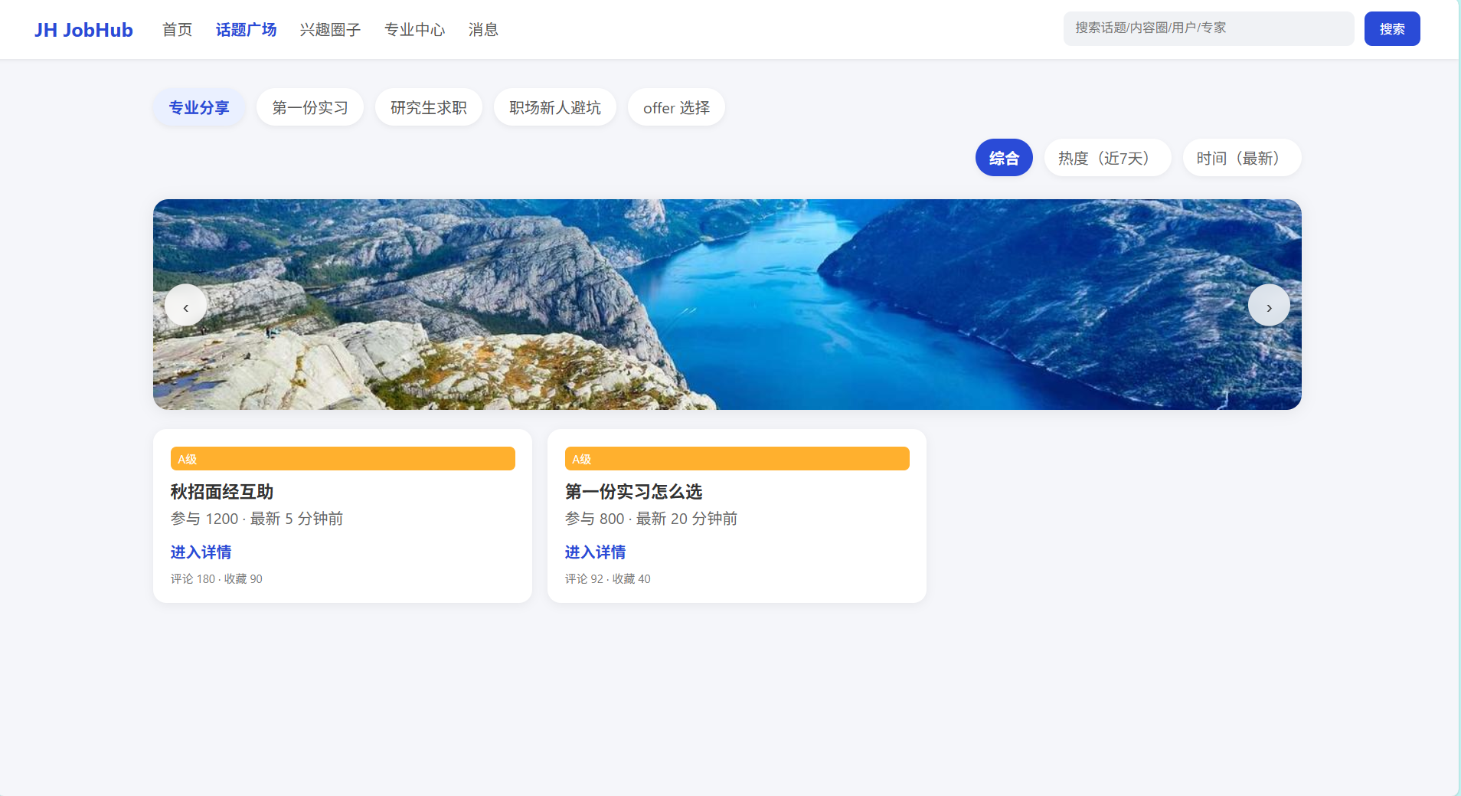
进入搜索页面
进入搜索页面
标签切换
切换标签
切换排序
改变排序方式
轮播聊天室预告等
点击进入话题信息详情页

Slide 10
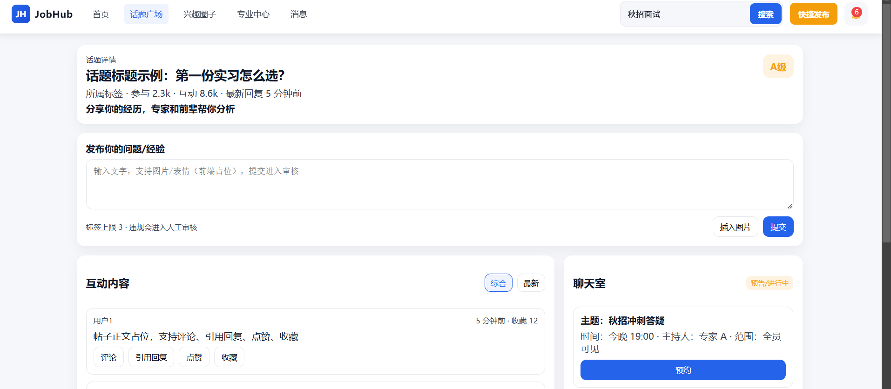
话题信息详情页
输入数据经过审核后加入数据库
切换排序
可以改为轮播图
互动选项

Slide 11
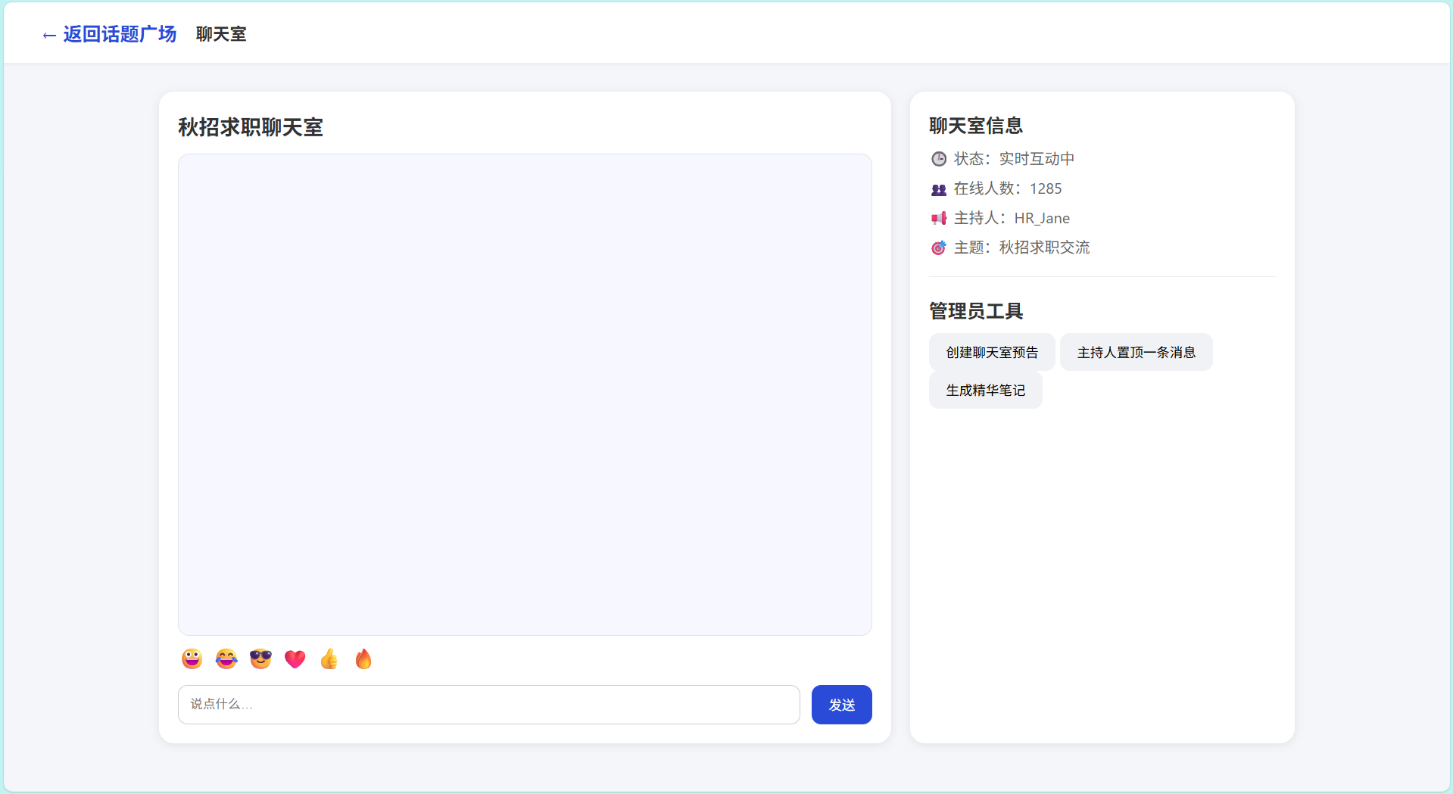
返回上一页
聊天室的基础信息
设置admin账户可见
文本输入框

Slide 12
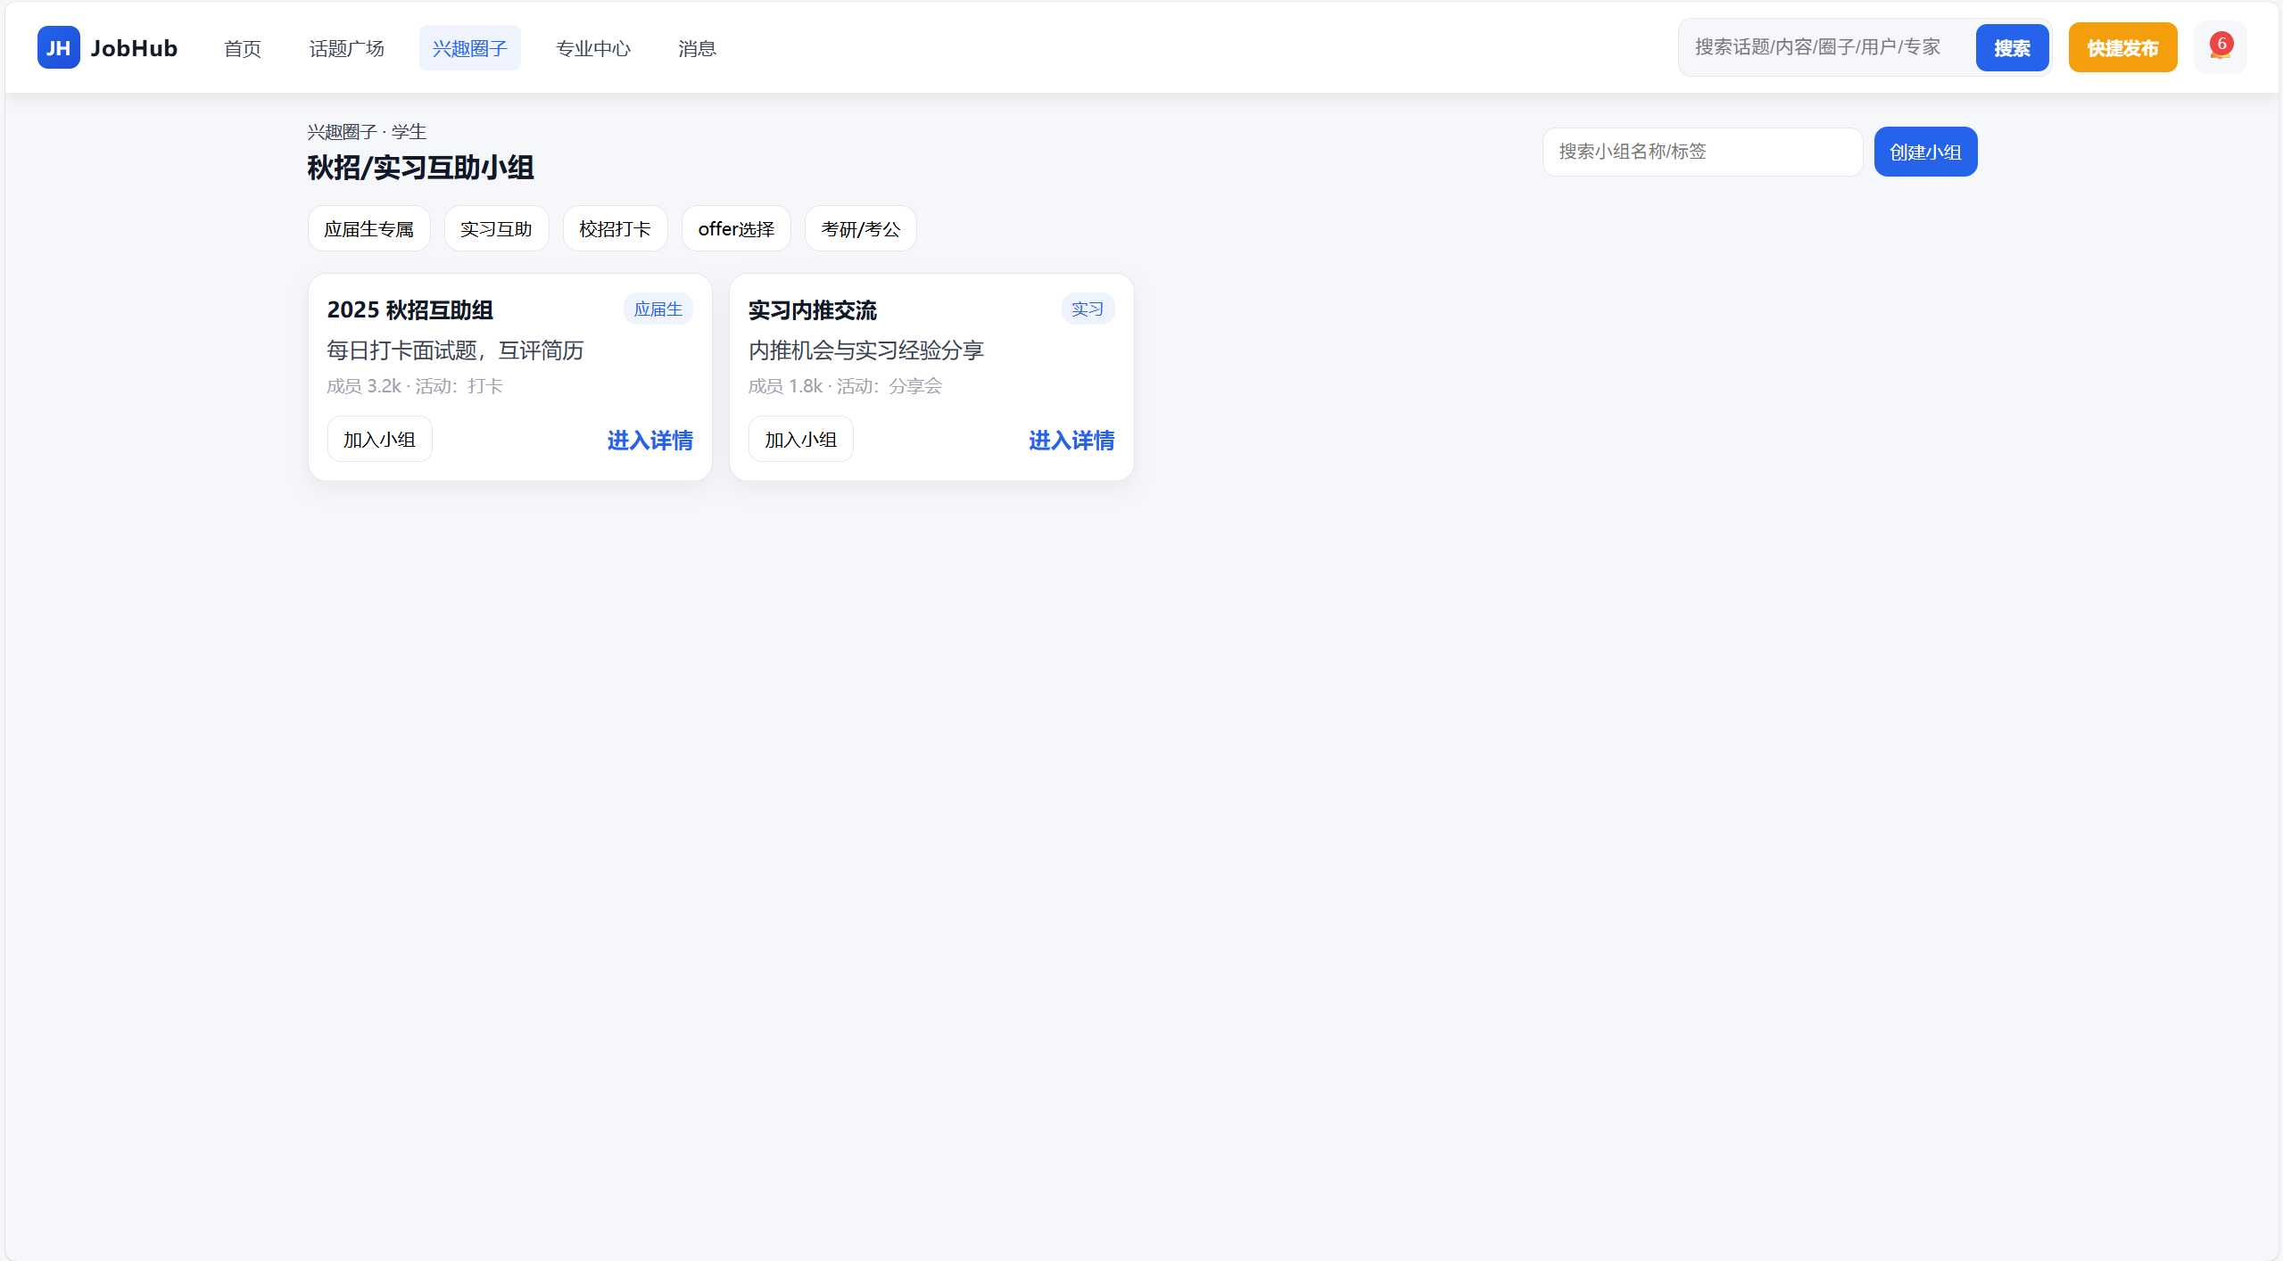
小组标签
小组搜索
创建新的小组
推荐小组信息
点击进入小组详情

Slide 13
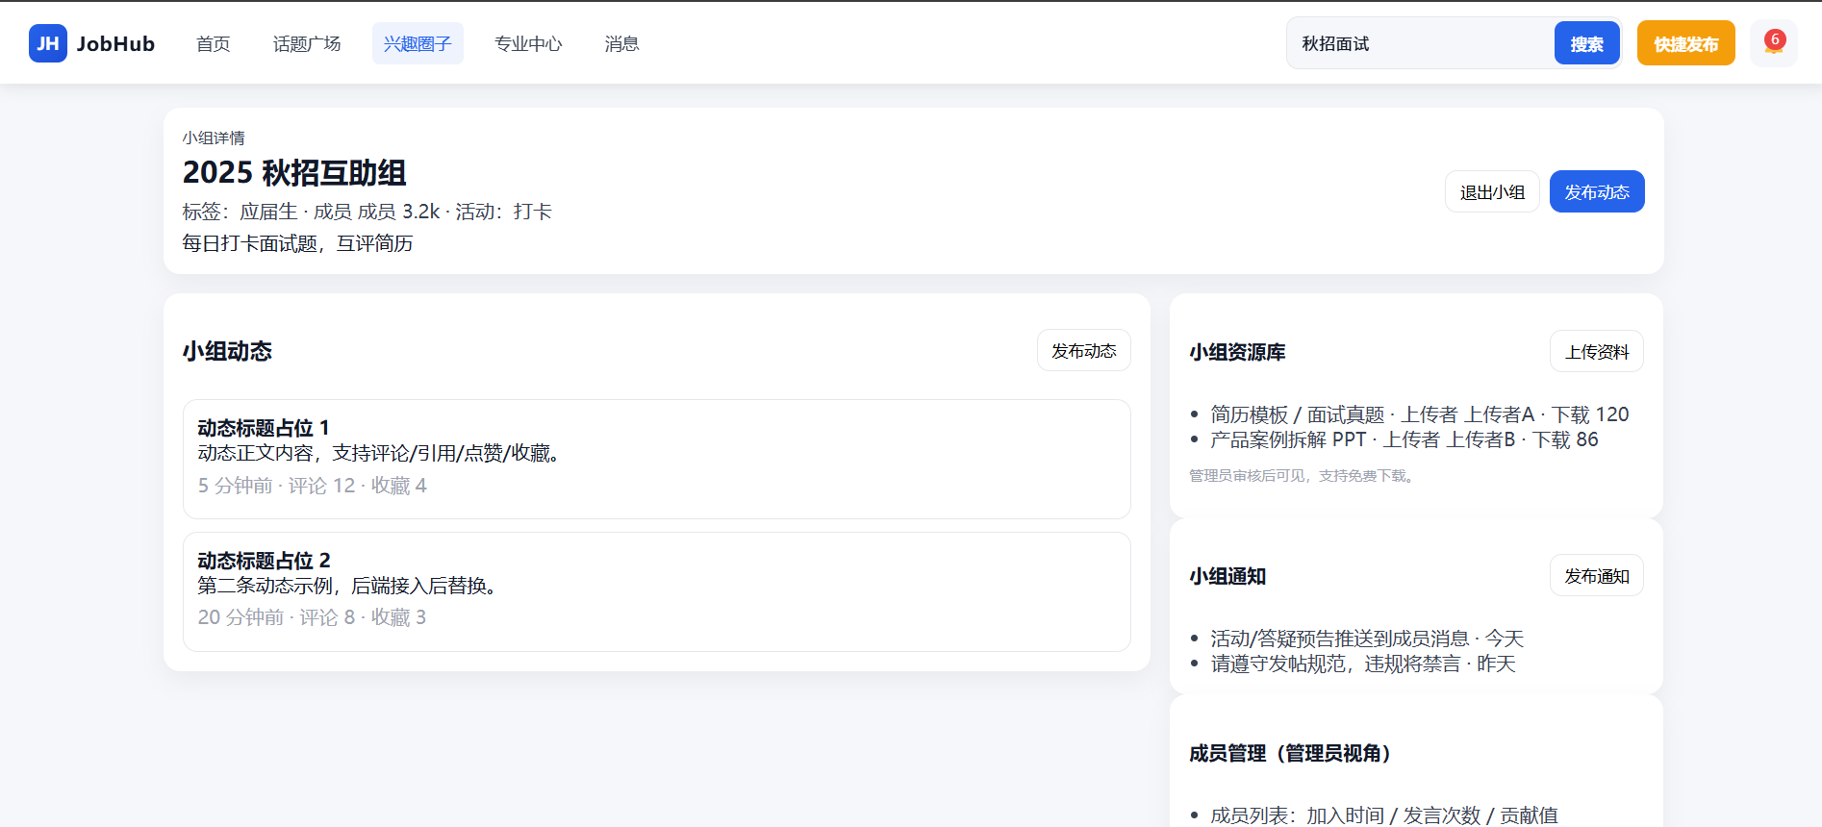
小组详情页
小组信息
跳转创作中心，参考快捷发布模版
点击进入动态详情页，与话题详情页类似
统计成员数据

Slide 14
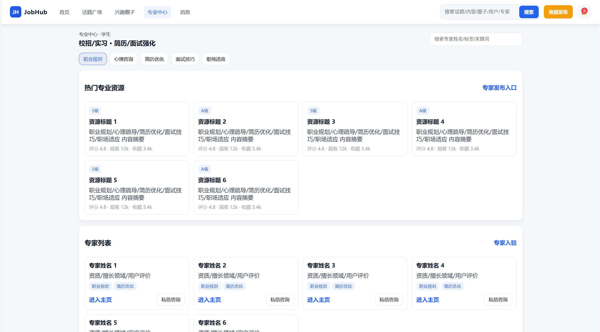
专家及专业资源搜索
资源标签
跳转专家创作中心
显示专业资源的基础信息，点击进入资源主页
跳转专家入驻中心
显示专家的信息，点击进入专家主页

Slide 15
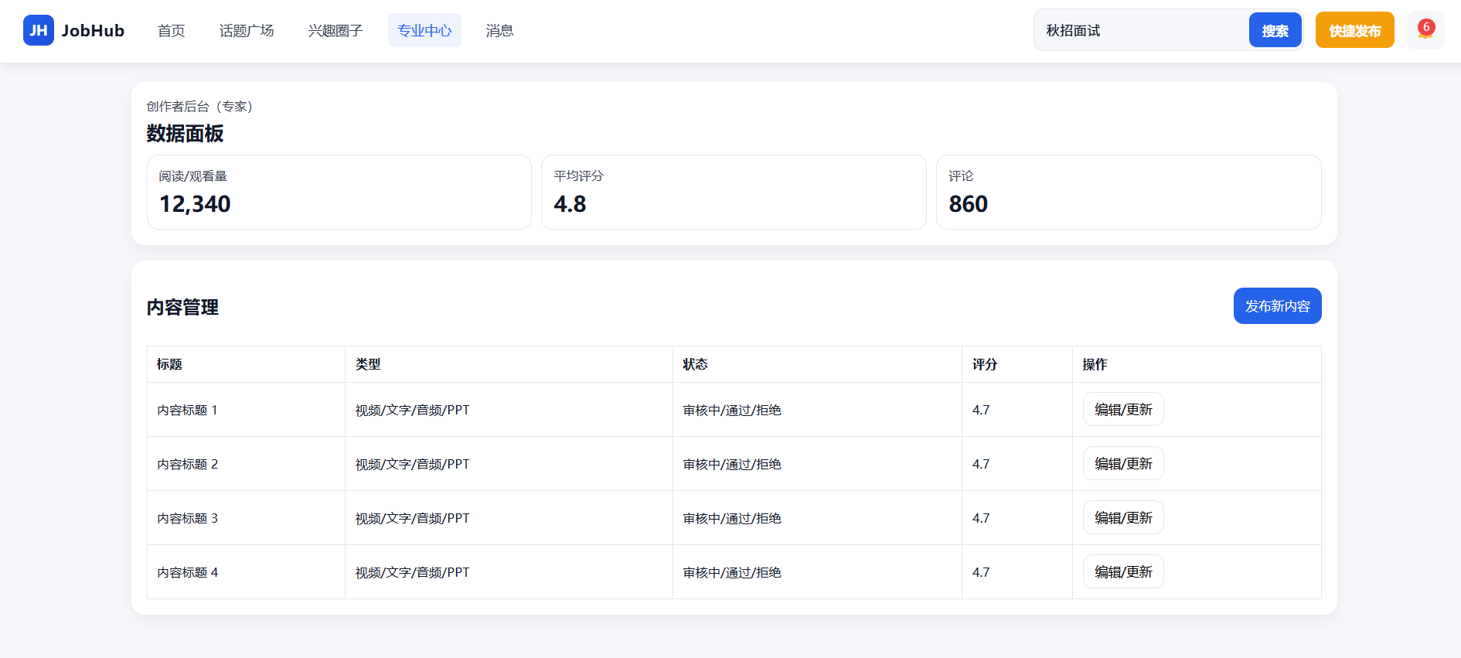
专家发布入口
后台数据
进入创作中心，参考快捷发布
内容管理页

Slide 16
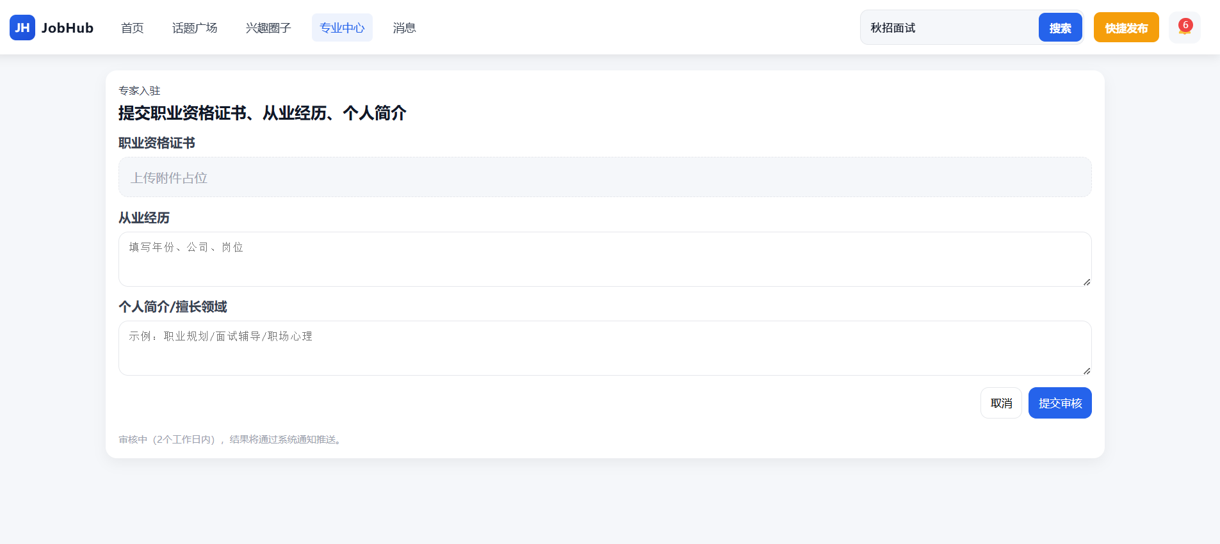
专家入驻页面
输入数据暂不入库，审核后进入数据库
返回专业中心

Slide 17
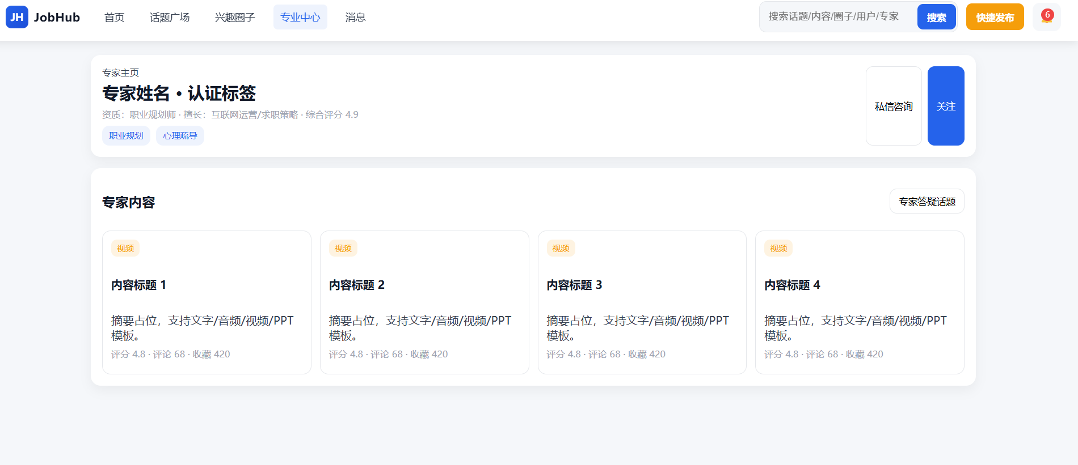
专家主页
切换为“已关注”，同时个人主页更新关注列表
跳转私信页面
点击进入详情页，与话题详情页类似

Slide 18
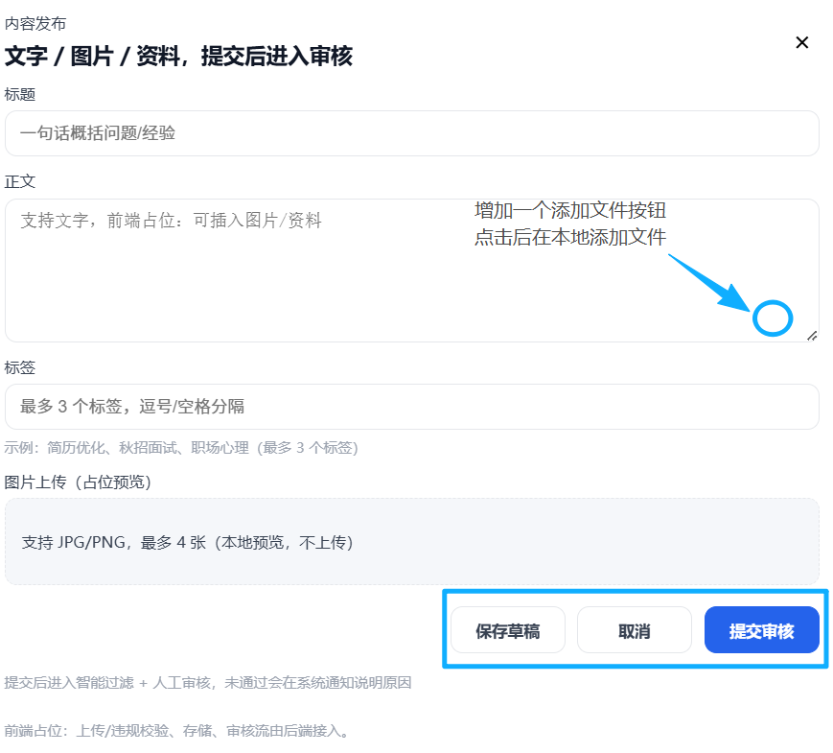
点击快捷发布后进入

Slide 19
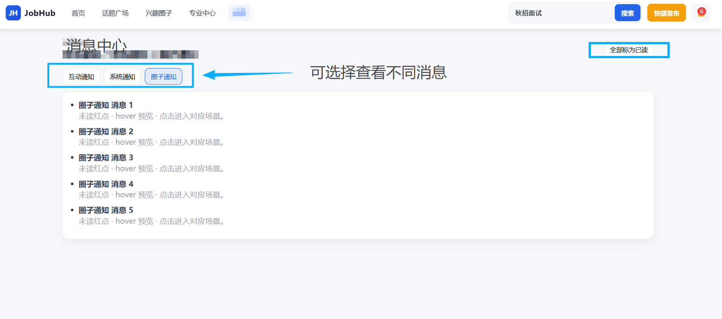
点击最右图标进入消息中心

